Slide 1
УЛЫБНИСЬ!

Slide 2
Дорожная карта урока

Slide 4
Цель – ИСПОЛНИТЕЛЬ
– план - РЕЗУЛЬТАТ
ПЛАН – ИСПОЛНИТЕЛЬ
– ЦЕЛЬ - РЕЗУЛЬТАТ

Slide 5
АЛГОРИТМ

Slide 6
3.
Выполнить практическую работу по составлению алгоритмов
4.
Оценить себя
1.
Узнать что такое алгоритм?
2.
Научиться составлять алгоритм

Slide 7
1.
Узнать что такое алгоритм?
2.
Научиться составлять алгоритм
3.
Выполнить практическую работу по составлению алгоритмов
4.
Оценить себя

Slide 8
Моя оценка за урок
Кол-во баллов | Отметка
8-9 | 5
6-7 | 4
3-5 | 3
0-2 | 2

Slide 9
1 этап
«Долина информации»

Slide 10
Что такое «алгоритм»?
Учебник
Словарь
Интернет

Slide 11
Что такое «алгоритм»?
РАЗРАБОТЧИК
Только человек
ИСПОЛНИТЕЛЬ
человек, роботы, машины, бытовая техника, и т. д.

Slide 12
Дорожная карта урока

Slide 13
2 этап
«Река жизненных
задач»

Slide 14
Дорожная карта урока

Slide 15
Физминутка

Slide 16
3 этап
«Поляна вопросов»

Slide 17
Самостоятельная работа
Сесть за компьютер
Открыть папку «Алгоритм»
Открыть документ «Тест»
Нажать на зеленую стрелочку вверху теста
Ввести фамилию и имя с большой буквы и указать класс – 6, без буквы
Ответить на вопросы
Получить оценку своей работы
Выставить полученную оценку в «Дорожной карте урока» в пункте «Поляна вопросов»

Slide 18
4 этап
«вершина
алгоритма»

Slide 19
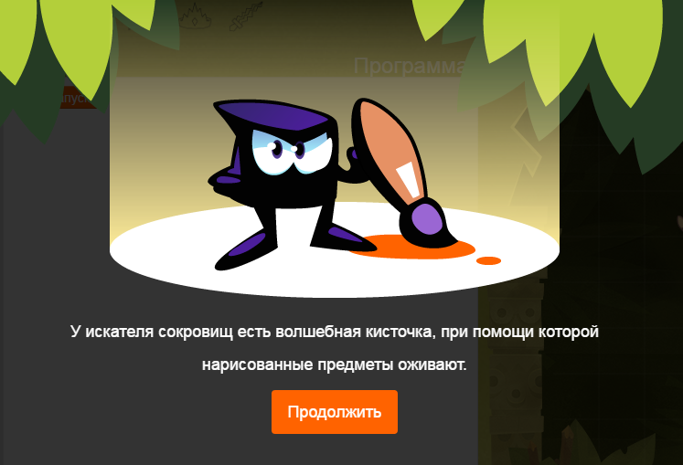

Slide 20
Дорожная карта урока

Slide 21
Моя оценка за урок
Кол-во баллов | Отметка
8-9 | 5
6-7 | 4
3-5 | 3
0-2 | 2

Slide 22
Моя оценка за урок
Кол-во баллов | Отметка
8-9 | красный
6-7 | зеленый
3-5 | синий
0-2 | желтый

Slide 23
Домашнее задание
Составьте алгоритм приготовления вашего любимого блюда
Составьте алгоритм выполнения домашнего задания (урока)

Slide 24
Спасибо за урок!

